Slide 1
Semantisatieverhaal A:
Toen ik vroeger met mijn ouders op vakantie ging, ben ik een keer bij het Drielandenpunt geweest. Dat is een plek waar de grens van Nederland, België en Duitsland bij elkaar komen. De grens is de plek waar een land ophoudt en een ander land begint. Drie landen op 1 punt. Sta je in België, ga je met 1 stap zo over de grens en sta je in Duitsland. Dat vond ik toen heel leuk! Precies op de plek waar de drie landen elkaar raken, staat een dikke paal. Ik heb het zelf gezien. Ik was een ooggetuige. Een ooggetuige is iemand die iets met eigen ogen gezien heeft.
We gingen daar ook picknicken weet ik nog. Met zelfgesmeerde boterhammen en appeltjes. Toen we weer weggingen, en allemaal in de auto zaten, vroeg mijn moeder: hebben we alles weer meegenomen? Het kleed, het eetgerei, de spullen die we gebruiken om te eten (zoals een lepel, bord en vork) en al het eten? Je wilt niet een heel spoor achterlaten. Zo noemen we de aanwijzing, dat wat achtergebleven is. Of dat er na 1000 jaar een mesje wordt gevonden bij een opgraving, als ze in de grond dingen van vroeger vinden: ons mesje dat we gebruikten voor de appeltjes…! We hadden alles netjes meegenomen. Na het Drielandenpunt hebben we ook nog een ruïne bekeken. De ruïne is het overblijfsel van een verwoest gebouw. Daar was een historisch museum bij. Een museum met ze alles wat te maken heeft met vroeger. We kregen een tekening van het gebouw dat vroeger prachtig was maar in het heden, nu, een ruïne is. Toch gaf het volgens mij een betrouwbaar beeld, een juist, kloppend beeld van hoe het gebouw er vroeger uit had gezien. Dat document, het stuk papier met belangrijke informatie, heb ik heel lang bewaard.
A
Notes:
Woordenoverzicht:
de grens: de plek waar een land ophoudt en een ander land begint
historisch: wat te maken heeft met vroeger
het spoor: de aanwijzing, dat wat achtergebleven is
het eetgerei: de spullen die je gebruikt om te eten, zoals een lepel, bord en vork
de opgraving: het in de grond vinden van dingen van vroeger
de ruïne: het overblijfsel van een verwoest gebouw
de ooggetuige: iemand die iets met eigen ogen gezien heeft
het document: het stuk papier met belangrijke informatie
het heden: nu
betrouwbaar: juist, kloppend

Slide 2


Gerarda Das
Antoinette Duijf
Marjan ter Harmsel
Mandy Routledge
Francis Vrielink
Week 27 – 30 juni 2026
Niveau A
Notes:
Bron Afbeelding: Kentalis

Slide 3
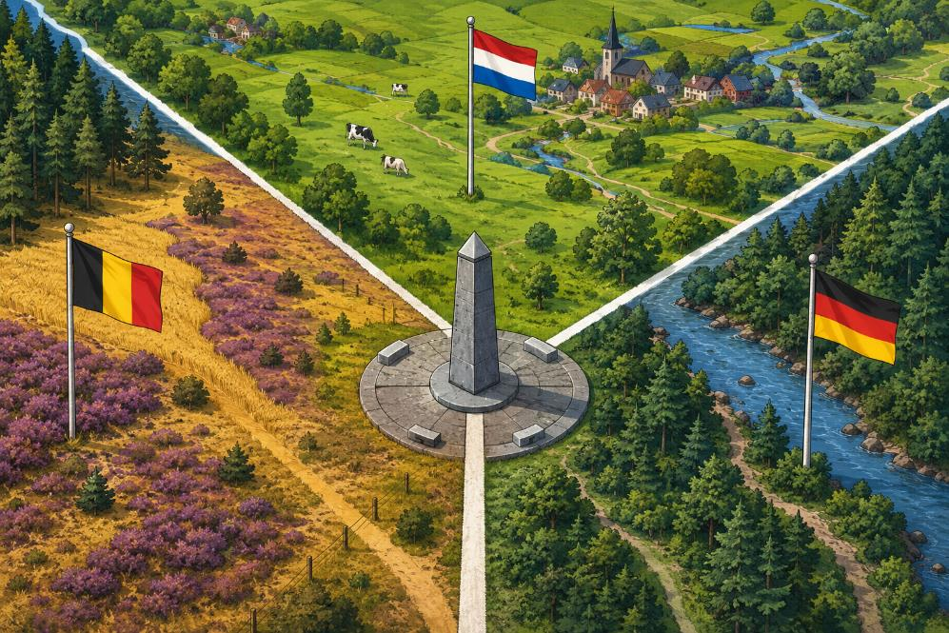
de grens
Notes:
Bron afbeelding: AI

Slide 4


de ooggetuige
Notes:
Bron afbeeldingen: Shutterstock.com / AI

Slide 5
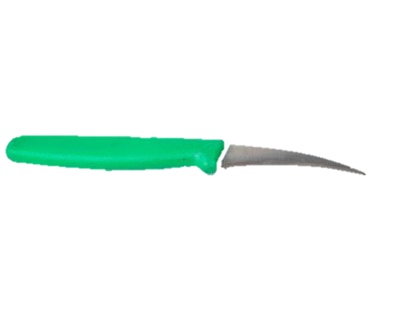
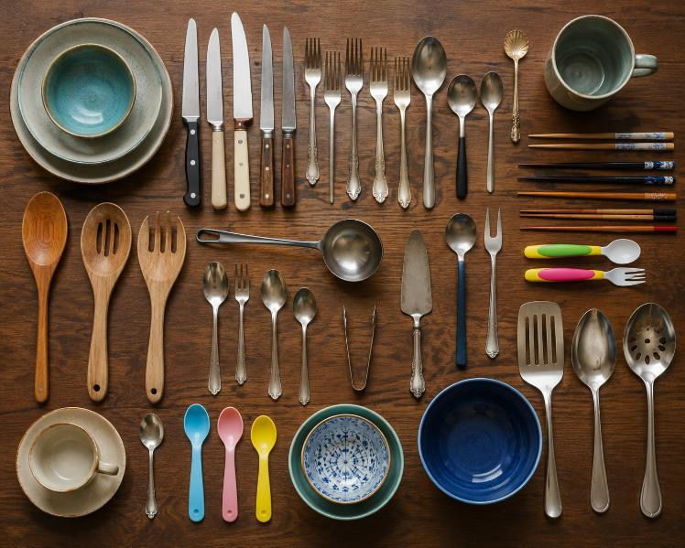
het eetgerei
Notes:
Bron afbeeldingen: Shutterstcok.com / AI

Slide 6
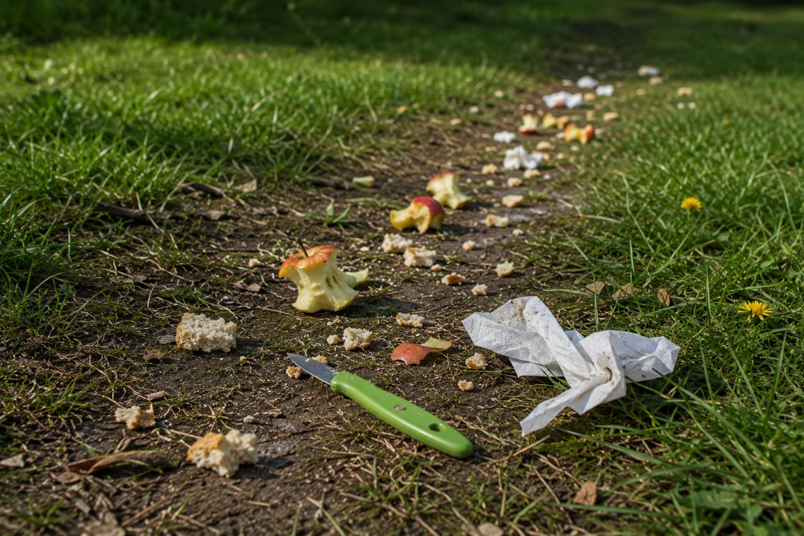
het spoor
Notes:
Bron afbeelding: AI

Slide 7
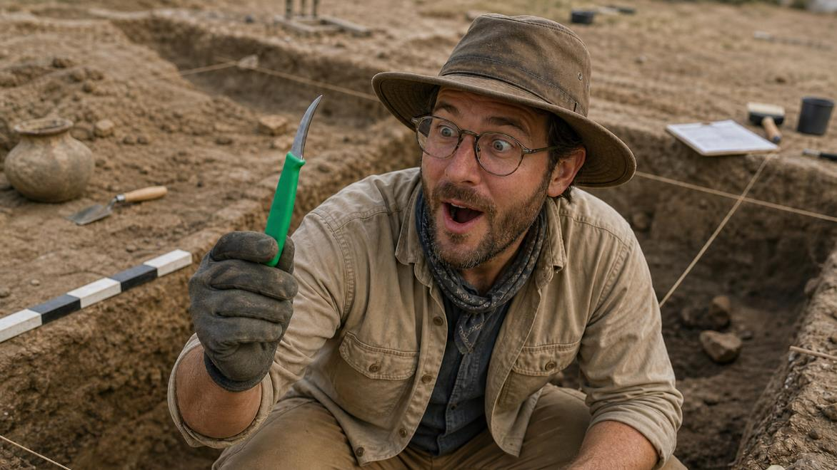
de opgraving
Notes:
Bron afbeelding: AI

Slide 8
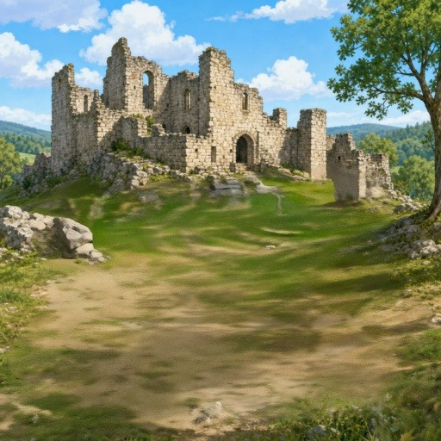
de ruïne
Notes:
Bron afbeelding: AI

Slide 9
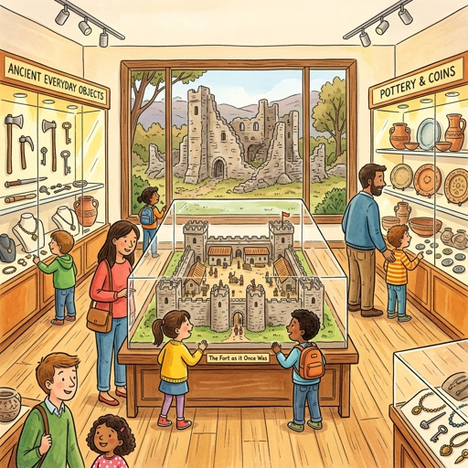
historisch
Notes:
Bron afbeelding: AI

Slide 10
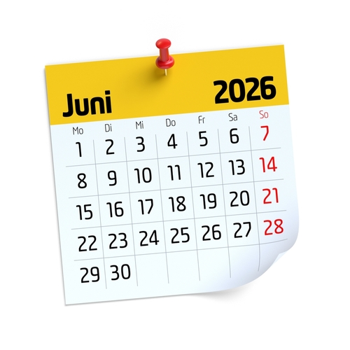
het heden
Notes:
Bron afbeelding: Shutterstock.com

Slide 11

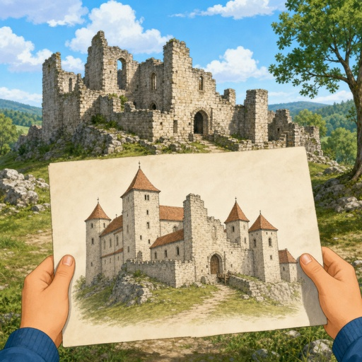
betrouwbaar
Notes:
Bron afbeelding: AI

Slide 12
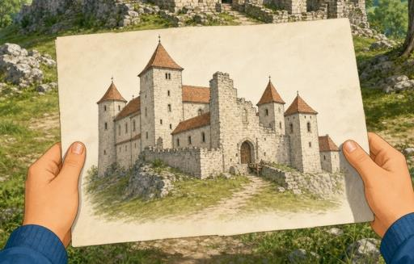
het document
Notes:
Bron afbeelding: AI

Slide 13
Op de woordmuur:

Slide 14

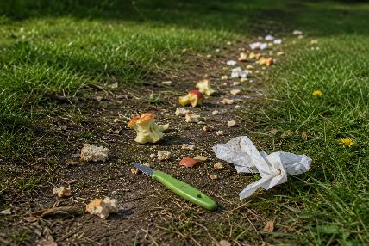
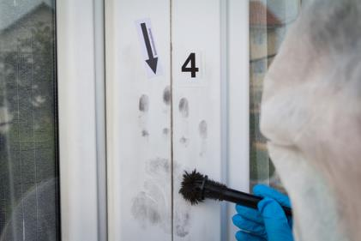
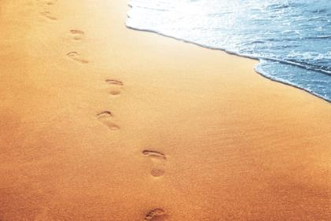

het spoor
= de aanwijzing, dat wat is achtergebleven
een spoor van afval
de sporen van inbraak
het voetspoor
Notes:
Bron afbeeldingen: Shutterstock.com / AI

Slide 15
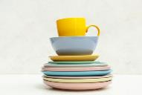
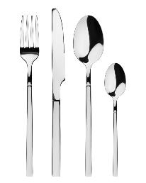

het eetgerei
= de spullen die je gebruikt om te eten
het servies
het bestek
= alles waar je eten en drinken
op of in doet
= alles waarmee je eet of opschept
Notes:
Bron afbeeldingen: Shutterstock.com
Let op: de betekenis die Nieuwsbegrip geeft aan servies, past wat ons betreft beter bij het woord eetgerei. Met de woordparachute van dia 11 worden de categorieën (servies en bestek) duidelijker waardoor ze beter in het woordenschatnetwerk in het brein kunnen worden opgeslagen. Wil je liever de betekenis koppelen aan het servies, gebruik dan alleen dia 12

Slide 16
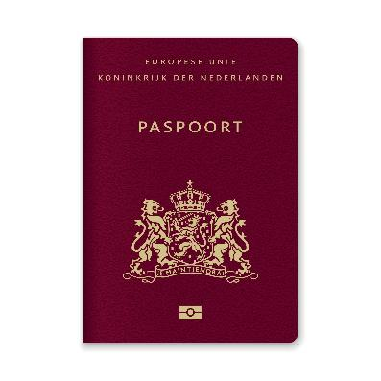
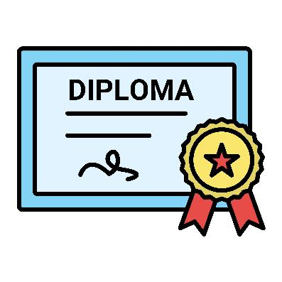

het document
= het stuk papier met belangrijke informatie
de
tekening
het paspoort
het diploma
Notes:
Bron afbeeldingen: Shutterstock.com / AI

Slide 17
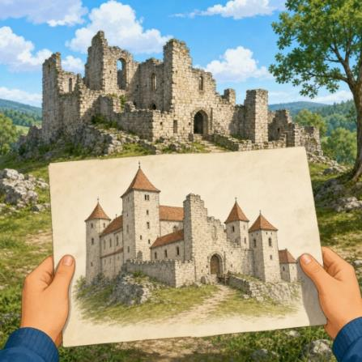

betrouwbaar
onbetrouwbaar
= juist, kloppend
Het document geeft een betrouwbaar beeld van het kasteel van vroeger.
= onjuist
Deze reclame is onbetrouwbaar. Dit kan niet waar zijn.
Notes:
Bron afbeeldingen: Shutterstock.com / AI

Slide 18
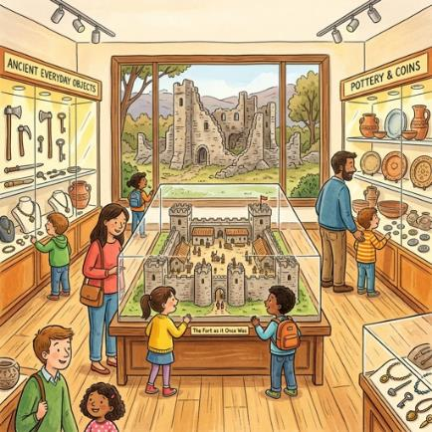
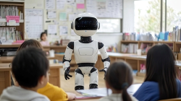
historisch
toekomstig
= wat te maken heeft met vroeger, het verleden
We kunnen oude spullen bekijken in een historisch museum.
= wat gaat over dingen die nog moeten gebeuren
Een robot-meester op een toekomstige school, zou dat kunnen?
Notes:
Bron afbeeldingen: Shutterstock.com / AI

Slide 19
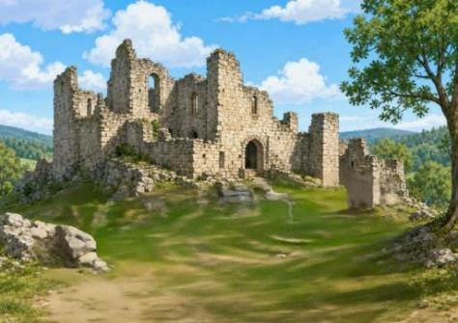
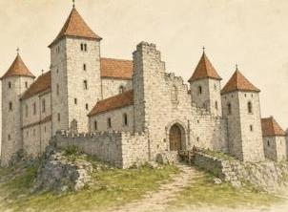
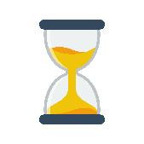
Wat vroeger een kasteel was,
is nu een ruïne.
de ruïne
= het overblijfsel van een verwoest gebouw
het kasteel
Notes:
Bron afbeeldingen: Shutterstock.com / AI

Slide 20
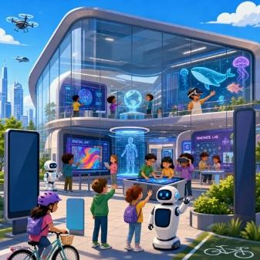

We kregen een tekening van het gebouw dat vroeger prachtig was maar in het heden een ruïne is.
de toekomst
het heden
de historie
= nu
= het verleden
Notes:
Bron afbeeldingen: Shutterstock.com / AI

Slide 21
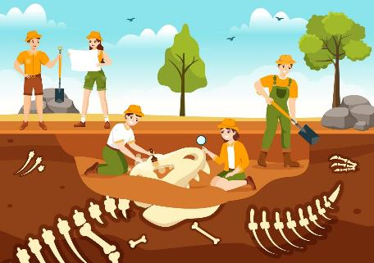
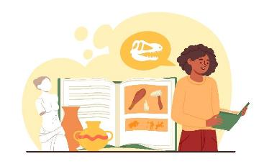
ontdekken
bewaren
historisch
= wat te maken heeft met vroeger, het verleden
de geschiedenis
Notes:
Bron afbeeldingen: Shutterstock.com / AI

Slide 22

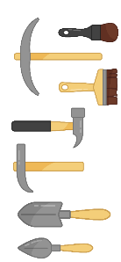
de vondst
de archeoloog
de opgraving
= het in de grond vinden van dingen van vroeger
het gereedschap
Notes:
Bron afbeeldingen: Shutterstock.com / AI

Slide 23
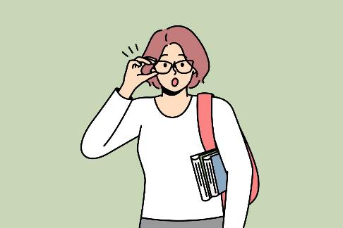

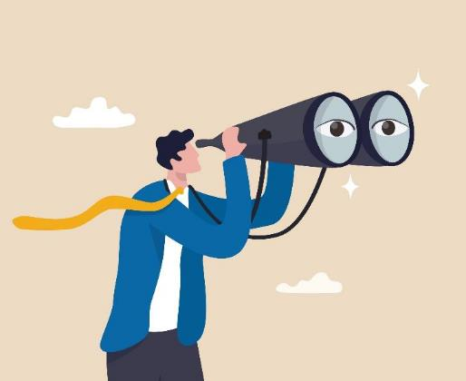
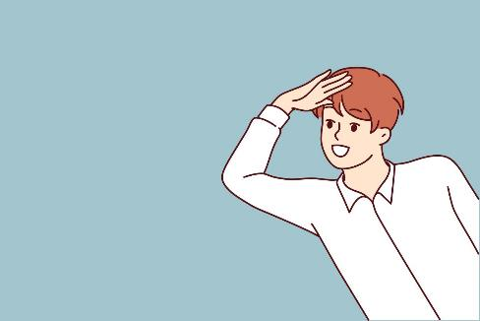
de aandacht
opmerken
de ooggetuige
= iemand die iets met eigen ogen gezien heeft
in de gaten houden
Notes:
Bron afbeeldingen: Shutterstock.com

Slide 24
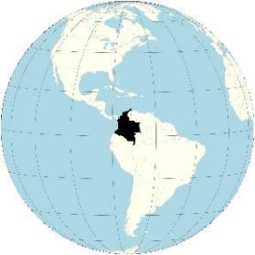
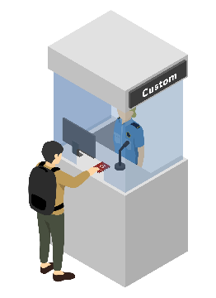
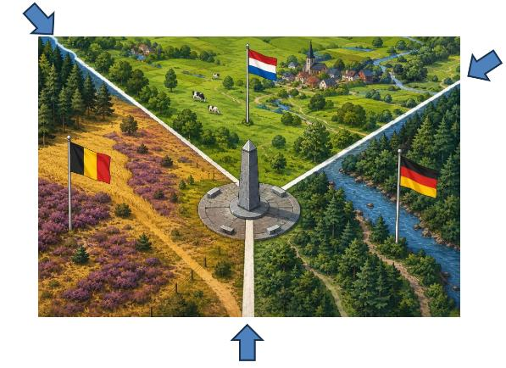
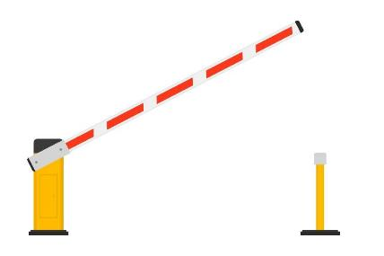
de douane
het land
de grens
= de plek waar een land ophoudt en een ander land begint
de slagboom
Notes:
Bron afbeeldingen: Shutterstock.com / AI

